Slide 1
ソフトウェアシステム開発A グループ９
TK210474 田村 輝
TK210494 森田 李
TK210505 志水桃子
TK210508 児玉俊輔
TK210530 齊藤成司
TK210531 山田達成

Slide 2
アジェンダ
役割分担
概要
できなかったこと、苦労したこと
できたこと
施した戦略と改良点
学んだこと

Slide 3

役割分担
役割分担
概要
できなかったこと
できたこと
工夫したこと
学んだこと
田村…議事録作成
森田…議事録作成
志水…議事録作成
児玉…不具合報告書
齊藤…仕様書・議事録作成
山田…コード・仕様書・議事録作成
Supported by
Hiroki
Mamiya

Slide 4
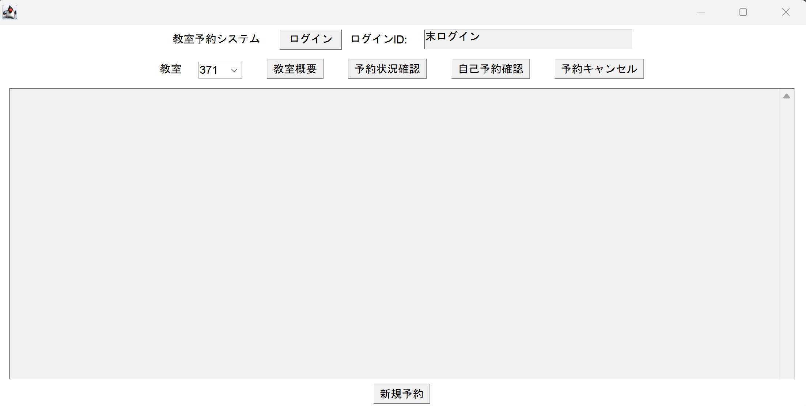
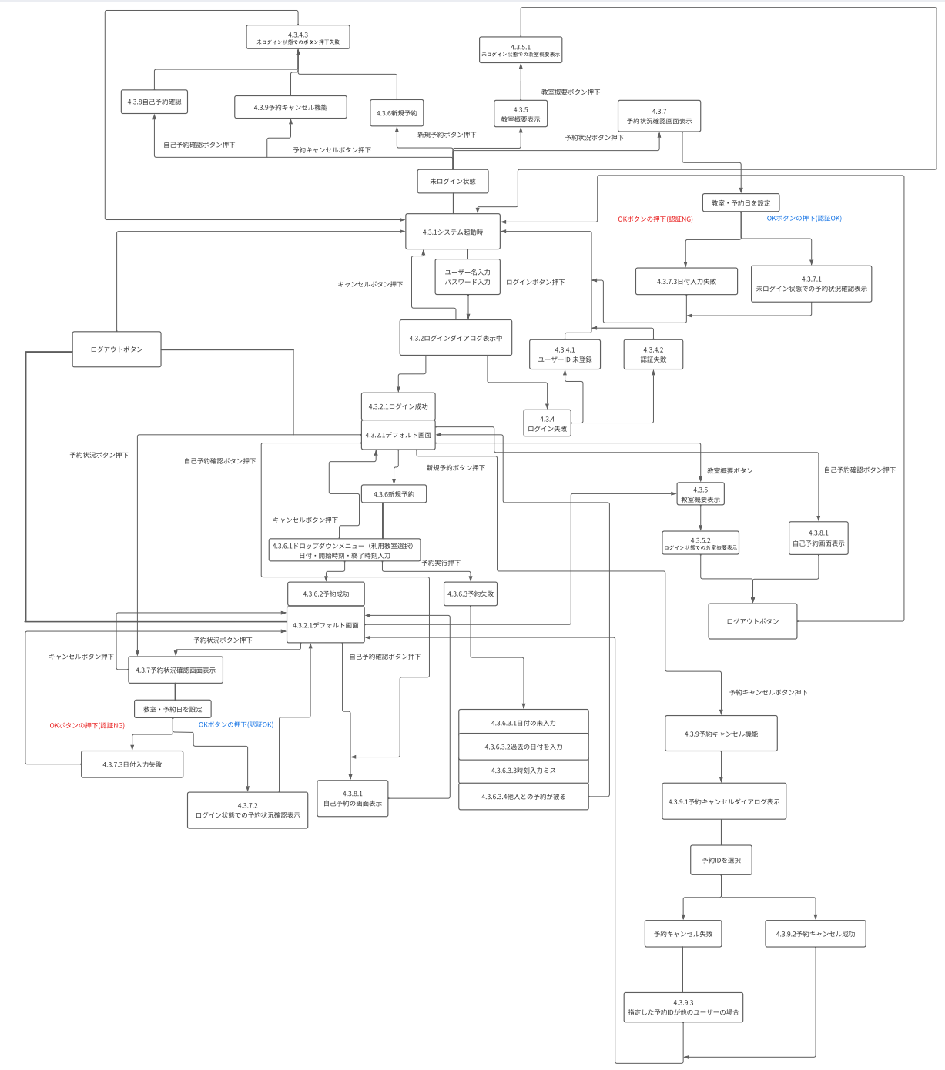
概要
役割分担
概要
できなかったこと
できたこと
工夫したこと
学んだこと
ログイン機能： ユーザはIDとパスワードを入力してログインする.
教室予約機能： ユーザは利用可能な教室一覧から任意の教室を選び、日時を指定して予約を行うことができる.予約が重複する場合や利用可能時間外の場合は予約できない.
予約確認機能： ユーザは自身の予約一覧を表示し、予約状況を確認することができる.
予約キャンセル機能： ユーザは自身の予約をキャンセルができる.キャンセルは予約日時の一定時間前まで可能とする.
教室情報表示機能： 各教室の詳細情報（座席数、利用可能時間等）を表示し、ユーザは適切な教室を選択することができる.

Slide 5
できなかったこと
役割分担
概要
できなかったこと
できたこと
工夫したこと
学んだこと
・UI/コード
→SQL内の過去の予約情報を削除する
→UI仕様書の3.5 ReservationCancel(予約キャンセル画面)の制約条件の記入
・全体の進行
→全体的に確認不足で、仕様書を充分に書けなかった
→各仕様書の話し合いができず、レビューが充分にできなかった

Slide 6
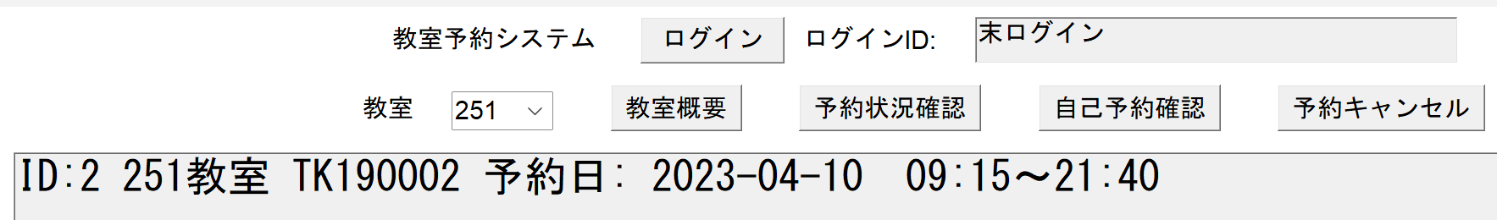
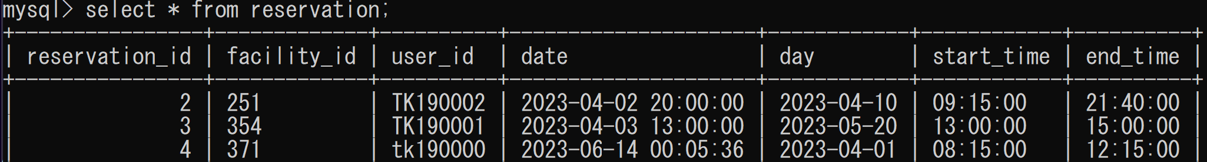
できなかったこと
役割分担
概要
できなかったこと
できたこと
工夫したこと
学んだこと
・現在の時刻と比較し、過去の時刻の予約となった情報をSQLのreservationテーブルから削除する機能。(時間的に実現できなかった)

Slide 7
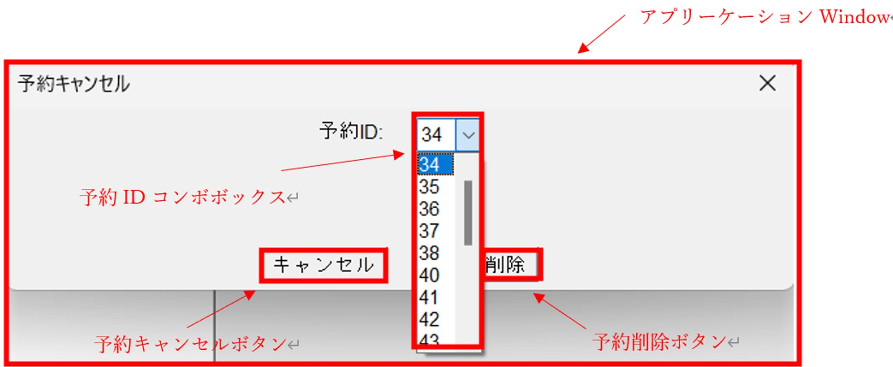
できなかったこと
役割分担
概要
できなかったこと
できたこと
工夫したこと
学んだこと
・UI仕様書の3.5 ReservationCancel(予約キャンセル画面)の制約条件の記入
ex) reservation tableに登録されているreservation_idのみを予約IDコンボボックスに表示させる。

Slide 8
苦労したこと
役割分担
概要
できなかったこと
できたこと
工夫したこと
学んだこと
UI…画面遷移図構造の理解
システム構造…各クラスのメソッドの処理への理解
システムテスト…テストの場合分けと失敗したときの対処
コード…全体の把握と、新しく追加する機能の実装
全体の進行
→特定の人に負担が著しくかかっていた
→Eclipseの環境を整っている人が限られているので、仕様書の内容を理解している人が限られていた

Slide 9
できたこと
役割分担
概要
できなかったこと
できたこと
工夫したこと
学んだこと
・UI/コード
→新規予約機能(予約の重複/過去の予約対応)
→予約情報確認機能
→自己予約確認機能
→予約キャンセル機能
・システム構造
→上記の追加機能に対するクラス図/シーケンス図の作成
・システムテスト
→テスト内容の把握と実装

Slide 10
工夫したこと
役割分担
概要
できなかったこと
できたこと
工夫したこと
学んだこと
UI/コード
→識別しやすくするために色を追加/表示
→文字のサイズ・フォントの変更
→予約キャンセル機能
・全体の進行
→DiscordやSlackを活用して進行

Slide 11
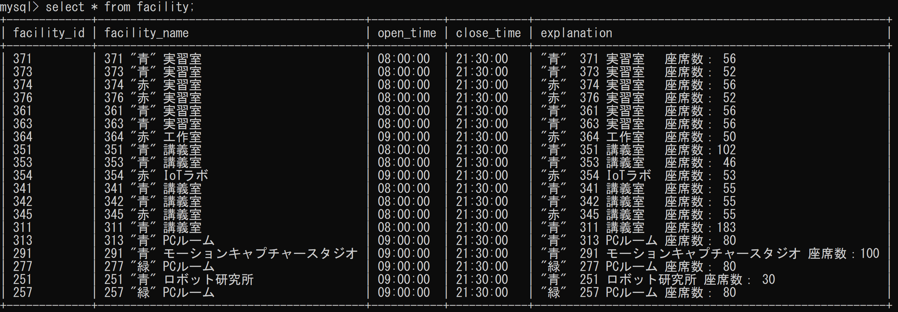
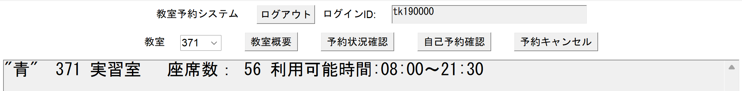
識別しやすくするために色を追加/表示
役割分担
概要
できなかったこと
できたこと
工夫したこと
学んだこと
教室概要ボタン押下
・facilityテーブルを書き換え、教室番号の前に教室の色を表示。

Slide 12
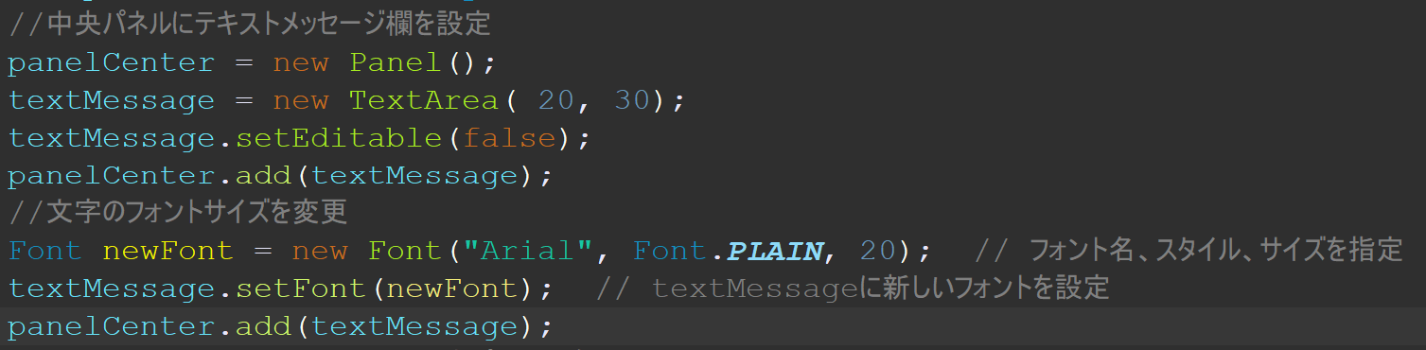
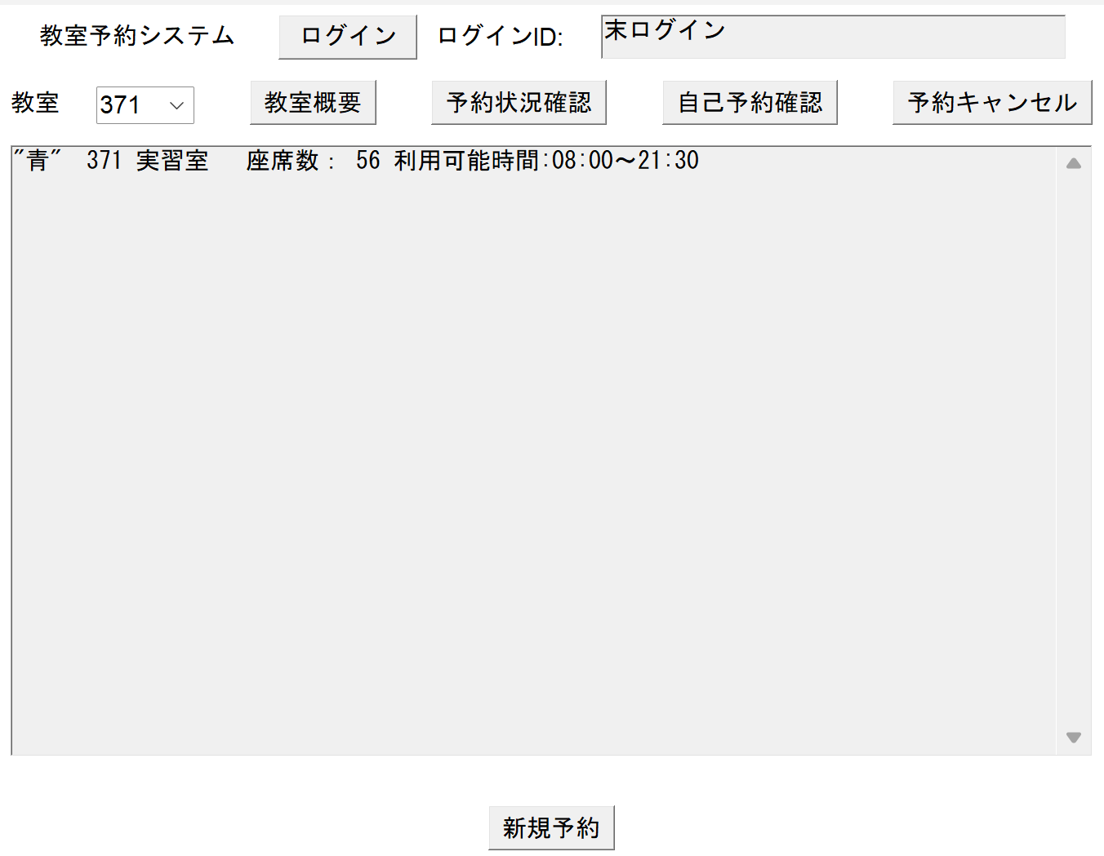
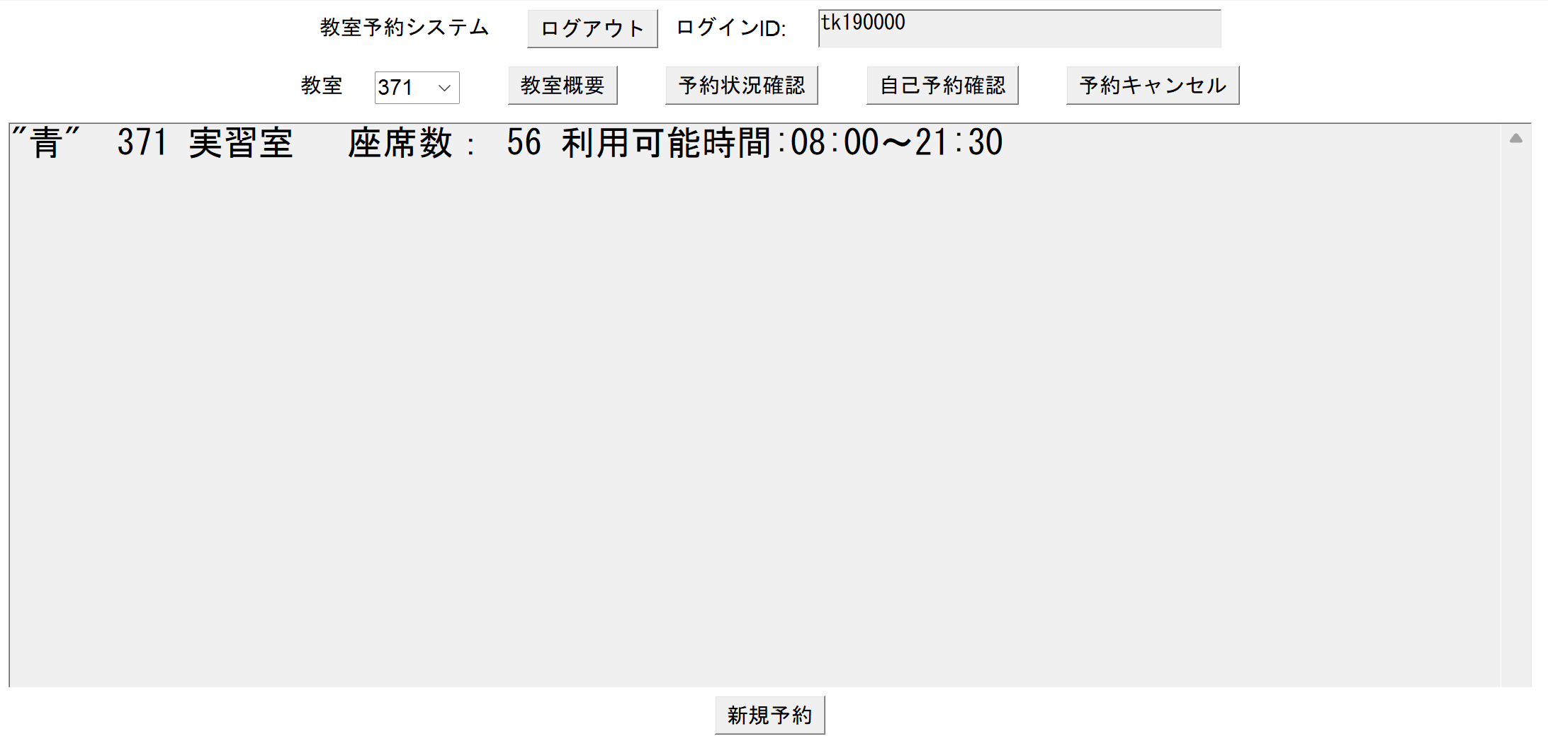
文字のサイズ・フォントの変更
役割分担
概要
できなかったこと
できたこと
工夫したこと
学んだこと
TextAreaを変更(20×30)
文字のフォント変更(Arial)
文字のスタイル変更(PLAIN)
文字サイズ変更(20)

Slide 13
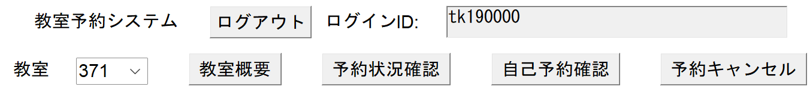
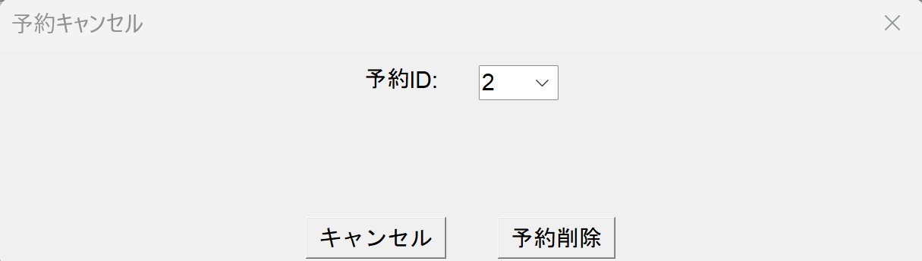
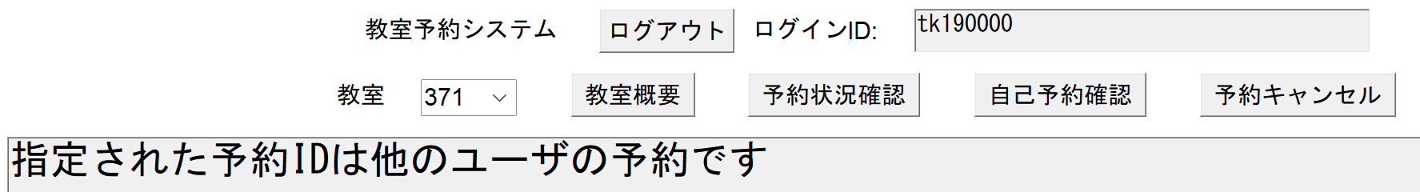
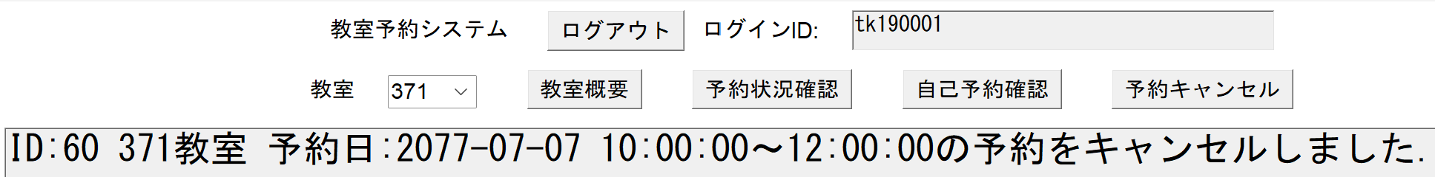
役割分担
概要
できなかったこと
できたこと
工夫したこと
学んだこと
予約キャンセル機能
・予約キャンセルボタン押下
・予約ID(reservation_id)を選択
→予約削除を押して予約キャンセル
→ログインしているユーザー以外の予約情報を選択した場合→エラー

Slide 14
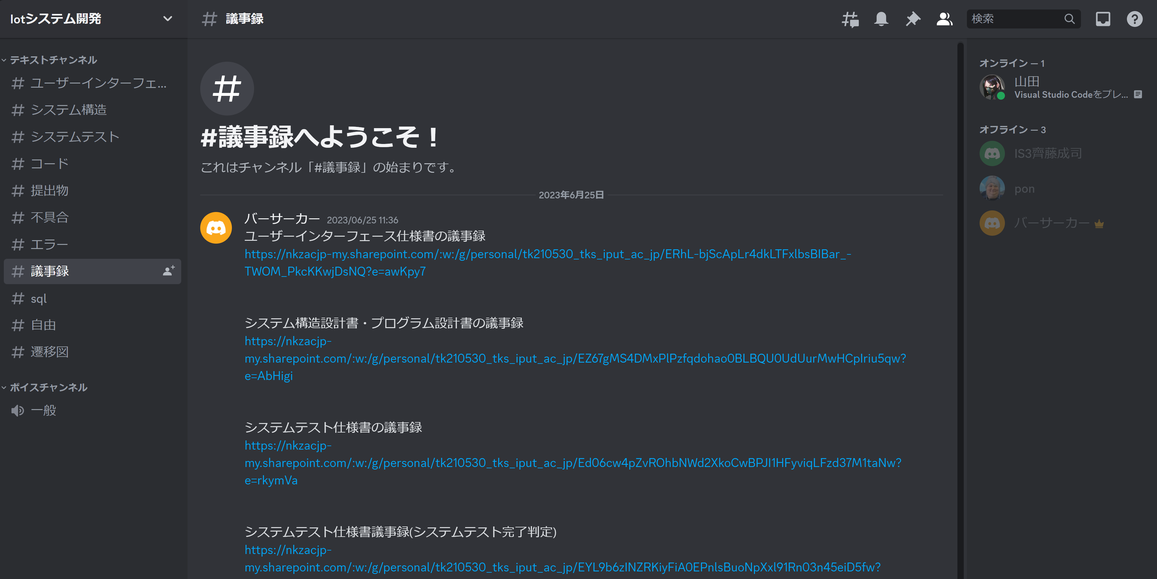
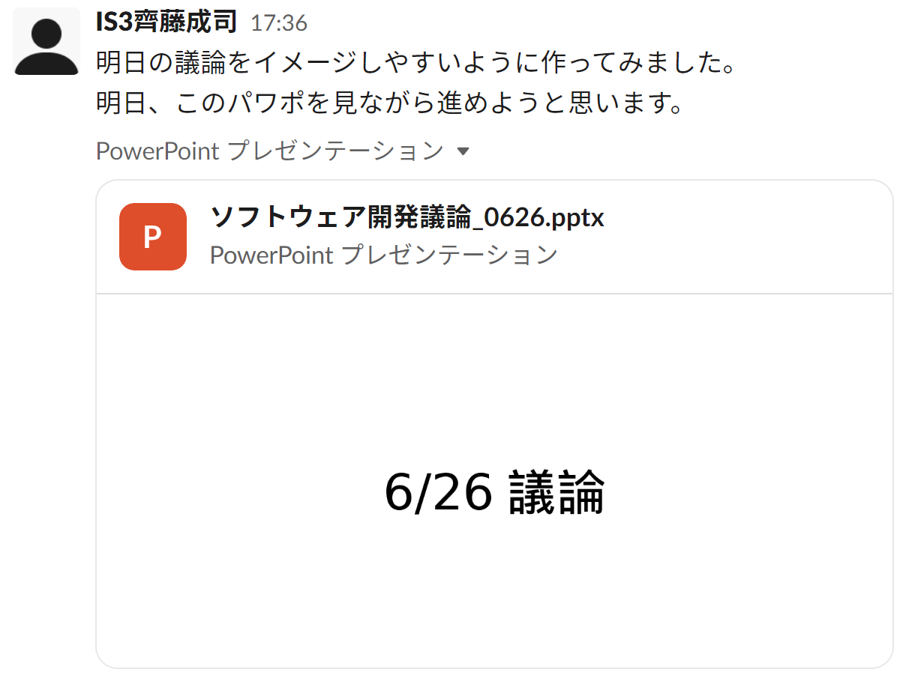
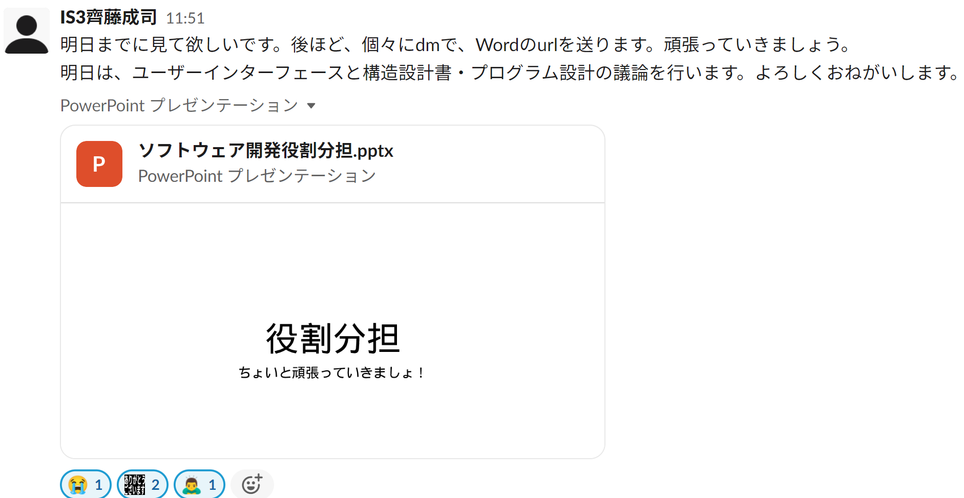
全体の進行
役割分担
概要
できなかったこと
できたこと
工夫したこと
学んだこと
・Discord内で仕様書/議事録ごとにチャンネルを分けて進行した。
・Slack内でも前日までに
議論の内容・役割分担の提示、呼びかけを行った。

Slide 15
役割分担
概要
できなかったこと
できたこと
工夫したこと
学んだこと
今回のグループ演習を通じて学んだこと
議事録がほとんど機能してなかった。作業を実施しているメンバーが少なく、実施しているメンバーに作業量が増えてしまい、そのため、進捗状況の共有(コミュニケーション)があまり取れませんでした。
役割分担など明示したが作業が滞って(何が原因か分からない)しまい、特定の人がその作業を助けることになってしまい、全体の進捗状況が芳しくなく、作業している人間が疲弊し、体調を崩したメンバーもいるなど、あまりグループ状況がよろしくなかった。

Slide 16
今回のグループ演習を通じて学んだこと
役割分担
概要
できなかったこと
できたこと
工夫したこと
学んだこと
・グループワークにおいて、行動力があるメンバーがいかに貴重な存在かを再認識しました。
・非積極的なメンバーに対して、どのようにして適切な指示を与えるかを熟考し、進行を促進させるために工夫を凝らしました。また、作業しているメンバーの誤解を招くような授業態度に対処することも求められました。これらの課題にも屈せず、授業に真摯に取り組むことの重要性と難しさを、本回の授業を通じて痛感しました。
・仕様書や議事録の質は、著しく低いが最後まで頑張ったメンバーを評価してもらいたいです。

Slide 17
学んだこと
役割分担
概要
できなかったこと
できたこと
工夫したこと
学んだこと
田村…自分だけでなく相手がどう考えるかを深く知ることができた。コーディングが不得意な為、基本的に議事録や添削などに力を注いだが、先生方の求めるクオリティに届かず見てもらうことすら叶わなかった為、自分たちが良いと思う物でも有識者からしたら全く相手にされないという社会の厳しさを思い知らされた。今後はこれらを反省として活かしていこうと思う。
森田…チーム内でのコミュニケーションの重要性を学んだ。それぞれの考えている作業の方向性が違うことが多々あったため、もう少しコミュニケーションを取れば、より良いグループワークになったと感じた。
志水…役割分担をしてそれぞれ課題に向き合いながらグループワークを行うことの難しさも感じられたが、経験したことのなかった分野に触れることが出来たり新しい知識を得ることが出来たりして良い実習になったと思う。
齊藤…おかげ様で仕様書全体の書き方を学べました。今回の授業を通して、コードとSQLの関係性や遷移図やシーケンス図の書き方を学べて良かった。まだまだ未熟なので、これから頑張りたいと思いました。なにより、己の精神力の向上とストレス耐性up!!!!もっとしっかりした議論をしながらグループワークしたかった。
山田…JavaやSQLへの理解を深めることができた。また、ここまで本格的な仕様書作成を行ったことがなく、仕様書作成に必要な知識やスキルについて学ぶことができた。
児玉‥不具合報告書に正確な情報を書くことの難しさを学びました。

